Slide 1
NHIỆT LIỆT CHÀO MỪNG CÁC EM ĐẾN VỚI BÀI HỌC MỚI

Slide 2

KHỞI ĐỘNG
Tại sao chúng ta có thể nghe được âm thanh và nhìn được hình dạng, màu sắc của các sự vật, hiện tượng xung quanh?

Slide 3
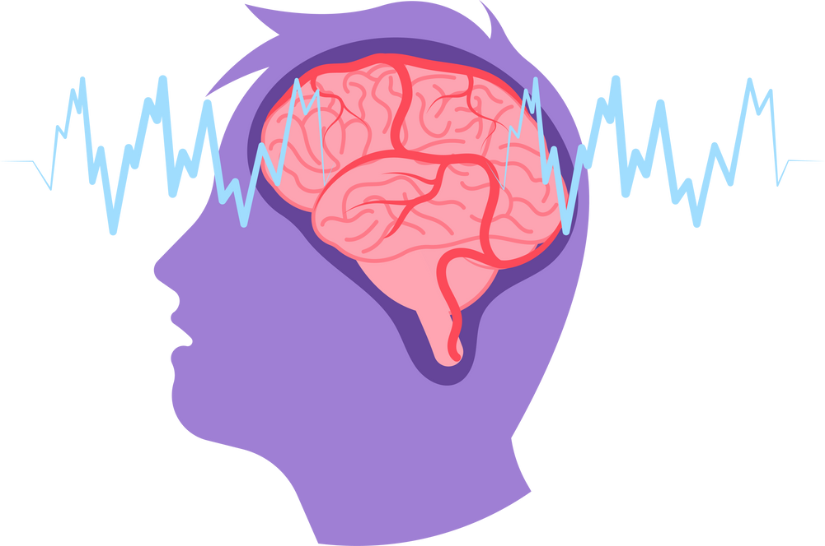
BÀI 37. HỆ THẦN KINH VÀ CÁC GIÁC QUAN Ở NGƯỜI

Slide 4
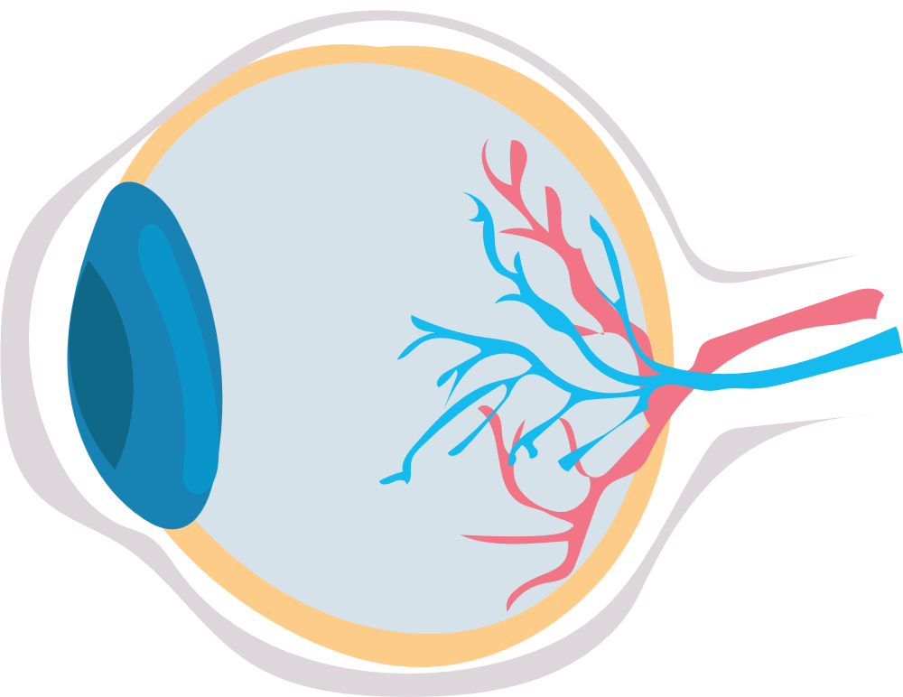
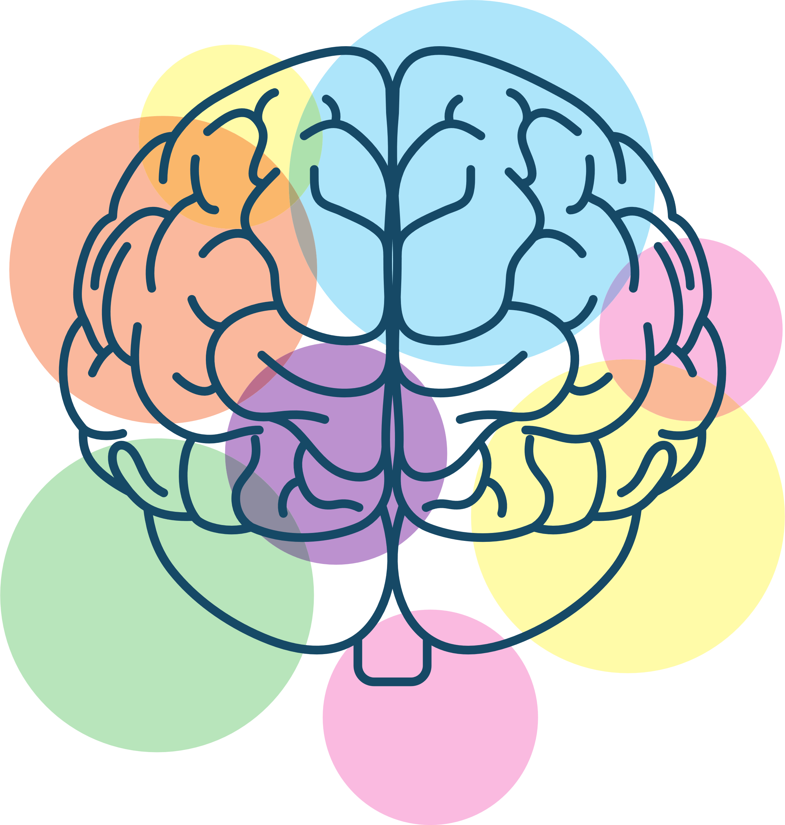
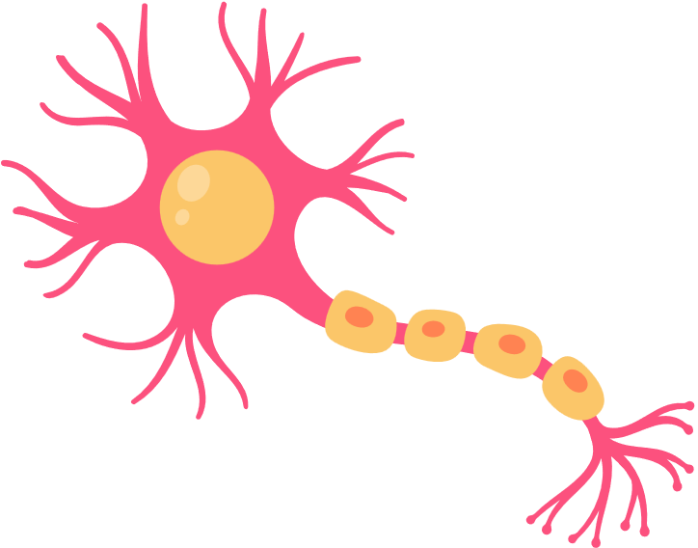
NỘI DUNG BÀI HỌC
I.
II.
Hệ thần kinh
Các giác quan

Slide 5
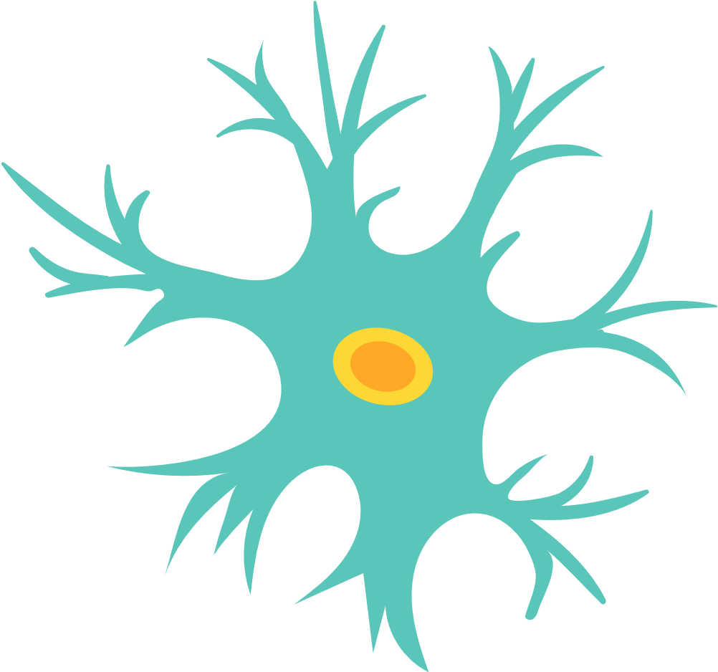
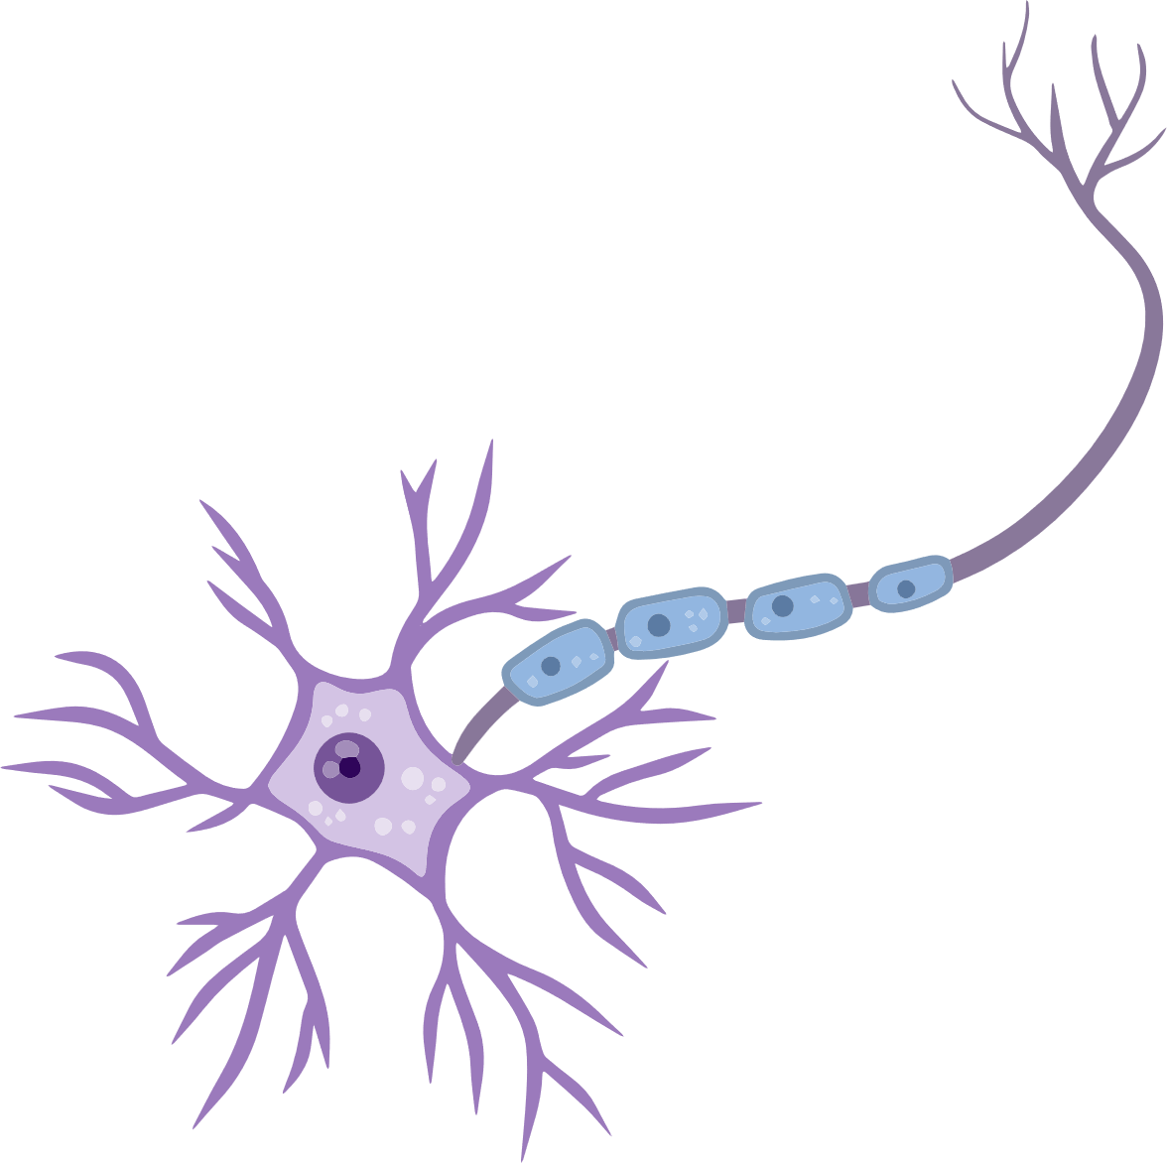
I.
HỆ THẦN KINH

Slide 6
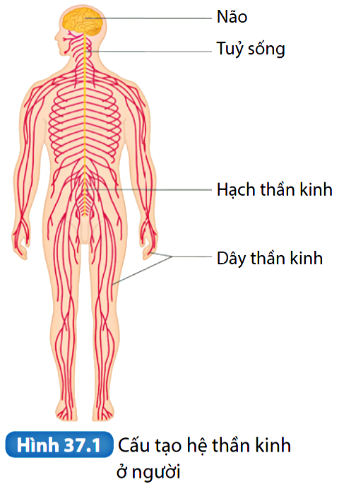

1. Cấu tạo và chức năng của hệ thần kinh
Đọc thông tin trên kết hợp quan sát hình 37.1 trình bày cấu tạo và chức năng của hệ thần kinh; nêu vị trí của mỗi bộ phận

Slide 7
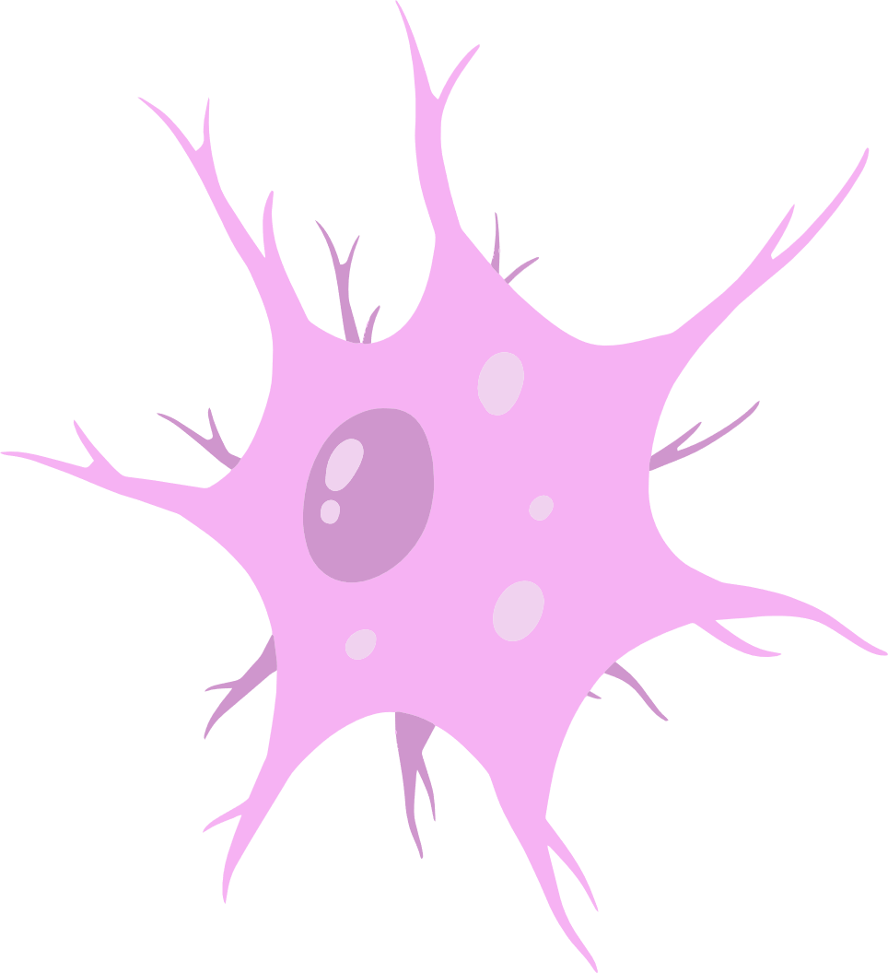
Trả lời câu hỏi
Hệ thần kinh ở người có dạng ống gồm não, tủy sống, dây thần kinh và hạch thần kinh
Hệ thần kinh có chức năng điều khiển, điều hòa và phối hợp hoạt động của các cơ quan, hệ cơ quan trong cơ thể thành một hệ thống nhất

Slide 8
Trả lời câu hỏi
Vị trí của mỗi bộ phận trên cơ thể
Não nằm trong hộp sọ
Tủy sống nằm trong cột sống
Dây thần kinh phân bố khắp cơ thể
Hạch thần kinh nằm rải rác và nối với các dây thần kinh.

Slide 9
KẾT LUẬN
Hệ thần kinh của người gồm hai bộ phận: Bộ phận trung ương (não và tủy sống) và bộ phận ngoại biên (các hạch thần kinh và dây thần kinh)
Hệ thần kinh có chức năng điều khiển điều hòa và phối hợp hoạt động của cơ quan và hệ cơ quan trong cơ thể

Slide 10
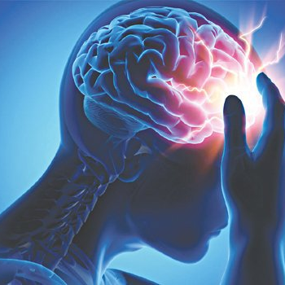
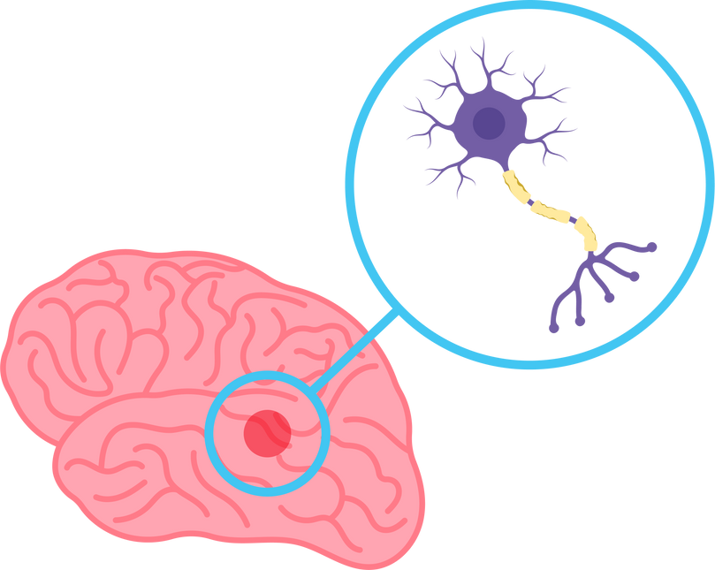
2. Một số bệnh về hệ thần kinh và chất gây nghiện đối với hệ thần kinh
a) Một số bệnh về hệ thần kinh

Slide 11
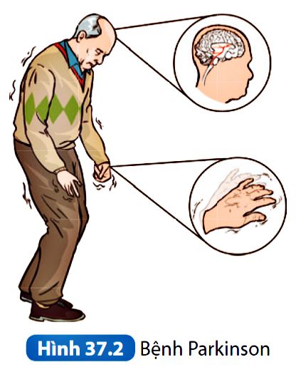
PHIẾU HỌC TẬP
Đọc thông tin mục I.2.a - SGK tr 153, hoàn thành bảng sau:
Tên bệnh | Nguyên nhân | Triệu chứng | Biện pháp phòng chống
Bệnh Parkinson
Bệnh động kinh
Bệnh Alzheimer

Slide 12
Tên bệnh | Nguyên nhân | Triệu chứng | Biện pháp phòng chống
Bệnh Parkinson
Bệnh động kinh
Do thoái hóa tế bào thần kinh, do tuổi cao, nhiễm khuẩn (viêm não) hoặc nhiễm độc thần kinh
Suy giảm chức năng vận động run tay mất thăng bằng khó khăn khi di chuyển
Nên bổ sung vitamin D từ thực phẩm hoặc tắm nắng, luyện tập thể dục thể thao hợp lý, tránh xa môi trường độc hại
Do rối loạn hệ thống thần kinh trung ương có thể do di truyền, chấn thương hoặc các bệnh về não,...
Co giật hoặc có các hành vi bất thường đôi lúc mất ý thức
Giữ tinh thần vui vẻ, ngủ đủ giấc, luyện tập thể dục thể thao hợp lý, ăn uống đủ chất

Slide 13
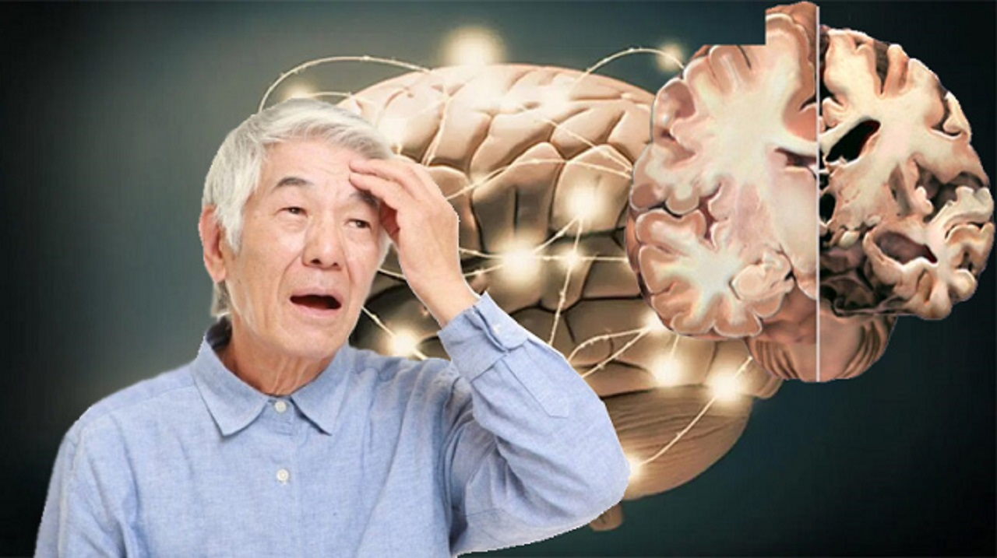

Tên bệnh | Nguyên nhân | Triệu chứng | Biện pháp phòng chống
Bệnh Alzheimer
Do rối loạn thần kinh thường gặp ở người cao tuổi
Mất trí nhớ, giảm khả năng ngôn ngữ, lẩm cẩm, khả năng hoạt động kém.
Rèn luyện não bằng cách đọc sách, báo
Có chế độ ăn uống hợp lý
Giữ tinh thần thoải mái và tăng cường vận động, …

Slide 14


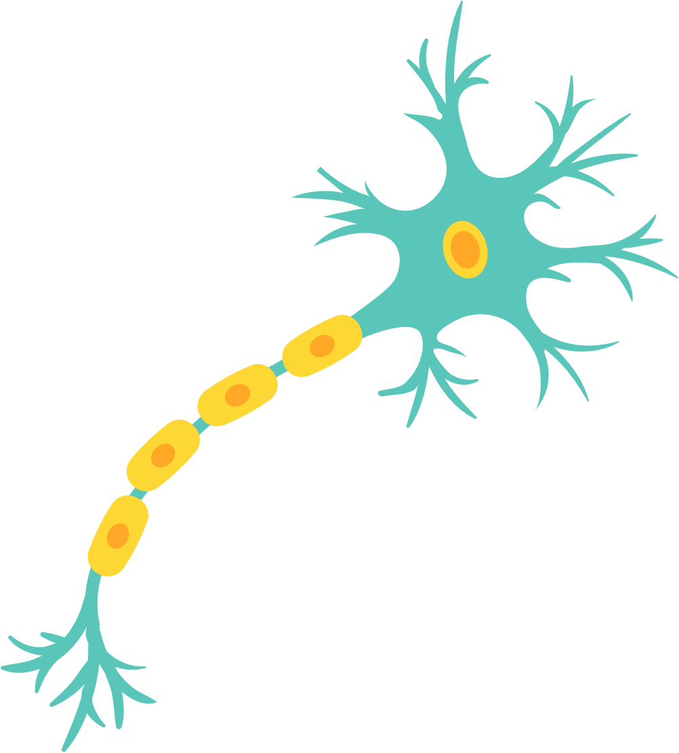
b) Các chất gây nghiện đối với hệ thần kinh
Câu 1. Nghiện ma tuý gây ra những tệ nạn gì cho xã hội?

Slide 15

b) Các chất gây nghiện đối với hệ thần kinh
Nghiện ma túy sẽ gây hại sức khỏe tinh thần người nghiện, hệ lụy kéo theo là sự xuống cấp đạo đức xã hội, tạo ra các tội phạm ma túy, hủy hoại giống nòi và ảnh hưởng đến trật tự an toàn xã hội

Slide 16

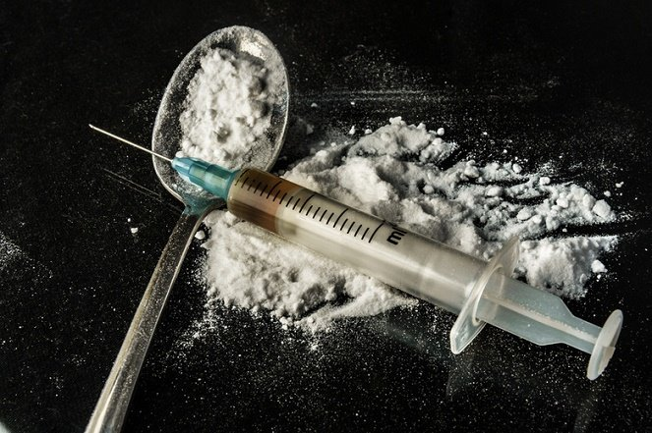

Câu 2. Từ những hiểu biết về chất gây nghiện, em sẽ tuyên truyền điều gì đến người thân và mọi người xung quanh?

Slide 17
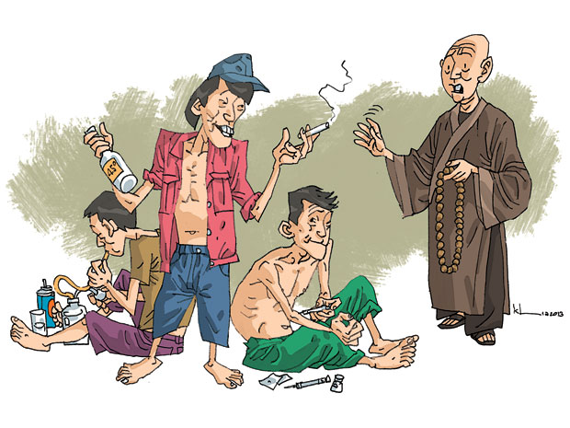
Trả lời
Tuyên truyền đến mọi người tác hại của chất gây nghiện
Cần đề cao cảnh giác, kiên quyết để không bị các đối tượng xấu rủ rê, lôi kéo sử dụng chất gây nghiện.
Khi phát hiện các đối tượng tàng trữ, sử dụng các chất gây nghiện trái với quy định của pháp luật, cần báo cáo với các cơ quan có thẩm quyền.

Slide 18


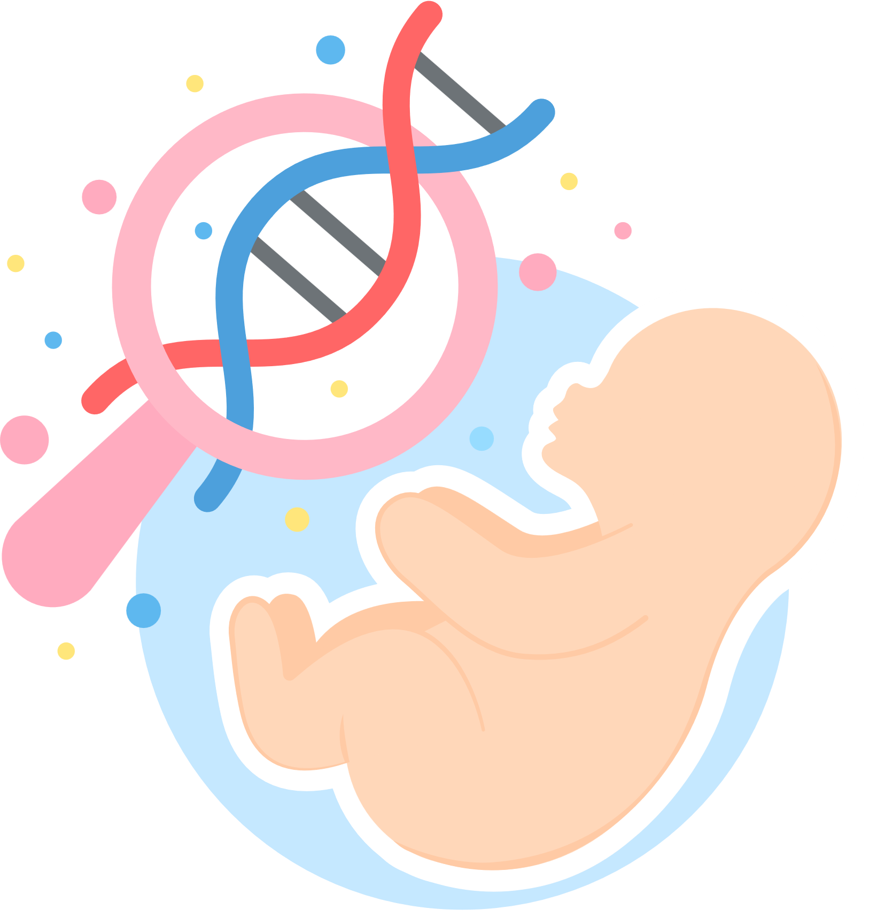




KẾT LUẬN
Một số bệnh về hệ thần kinh như Parkinson, alzheimer, động kinh
Biện pháp
Nguyên nhân
Ăn đủ chất
Di truyền
Tập thể dục
Tuổi tác
Rèn luyện trí não
Tai nạn
Giữ tinh thần vui vẻ

Slide 19
KẾT LUẬN
Các chất kích thích thần kinh làm thay đổi chức năng bình thường của cơ thể như ma túy, nicotin, ethanol,... là những chất gây nghiện hệ thần kinh.

Slide 20

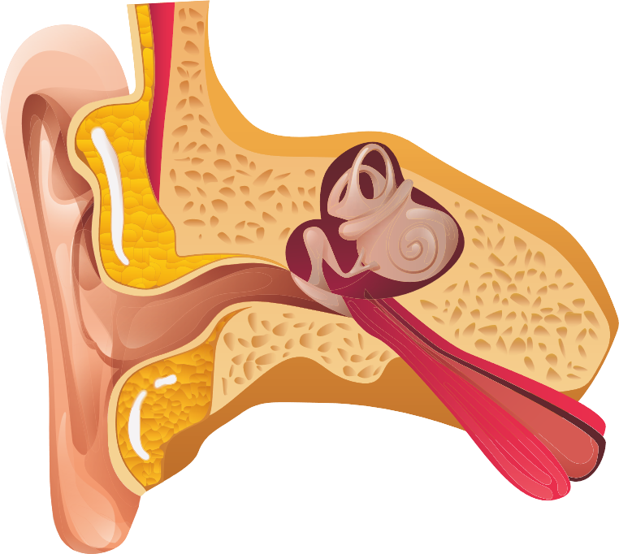
II.
CÁC GIÁC QUAN

Slide 21
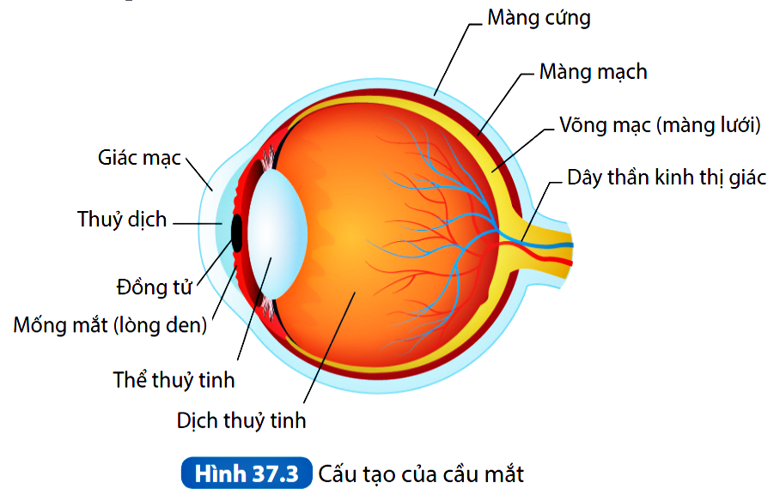
1. Thị giác
a) Cấu tạo và chức năng
Đọc thông tin trên và quan sát hình 37.3, kể tên các bộ phận của mắt.

Slide 22
Kết luận
Cấu tạo: mắt, dây thần kinh thị giác, vùng thị giác ở não.
Chức năng: quan sát, thu nhận hình ảnh, màu sắc của sự vật và hiện tượng, giúp não nhận biết và xử lí thông tin.

Slide 23
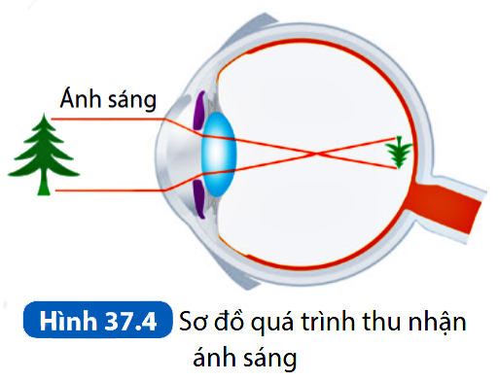

Liên hệ kiến thức truyền ánh sáng, giải thích quá trình thu nhận ánh sáng trong hình 37.4.

Slide 24
Trả lời
Do ánh sáng phản chiếu từ cây xanh khúc xạ qua giác mạc và thể thuỷ tinh tới màng lưới, tác động lên tế bào thụ cảm thị giác gây hưng phấn các tế bào này và truyền theo dây thần kinh thị giác tới não cho ta cảm nhận về hình ảnh ngược chiều của cây xanh.

Slide 25
b. Quá trình thu nhận ánh sáng ở mắt
Ánh sáng phản chiếu từ vật khúc xạ qua giác mạc và thể thủy tinh → màng lưới, tác động lên tế bào thụ cảm thị giác gây hưng phấn → truyền theo dây thần kinh thị giác tới não → cho cảm nhận về hình ảnh của vật.

Slide 26
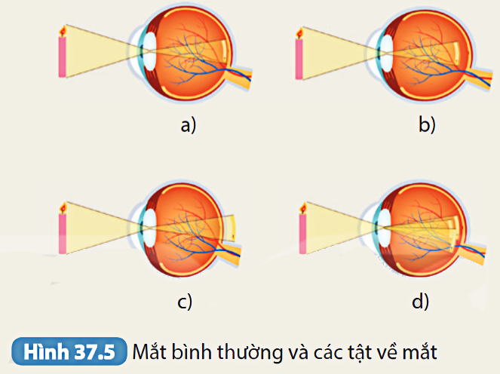
c) Một số bệnh, tật về thị giác
Quan sát hình 37.5, xác định mắt bình thường và mắt mắc các tật trong hình
Trả lời
a) mắt thường b) mắt cận thị
c) mắt viễn thị d) mắt loạn thị

Slide 27
Tên bệnh/ tật | Nguyên nhân | Triệu chứng | Biện pháp phòng chống
Bệnh đau mắt đỏ | virus Adeno, vi khuẩn Staphylococcus | đỏ mắt, chảy nước mắt, có nhiều ghèn (dù) mắt, cộm mắt. | Rửa tay thường xuyên, đeo kính bảo vệ mắt, hại chế dụi mắt, bổ sung thực phẩm có lợi cho mắt, không nên tiếp xúc hoặc dùng chung với người bị bệnh

Slide 28
Tên bệnh/ tật | Nguyên nhân | Triệu chứng | Biện pháp phòng chống
Cận thị | bẩm sinh cầu mắt dài hoặc do nhìn gần trong thời gian dài làm thể thủy tinh phồng lên (mất khả năng đàn hồi) | nhìn rõ vật ở gần, không nhìn rõ vật ở xa, ảnh của vật phía trước màng lưới. | đeo kính cận

Slide 29
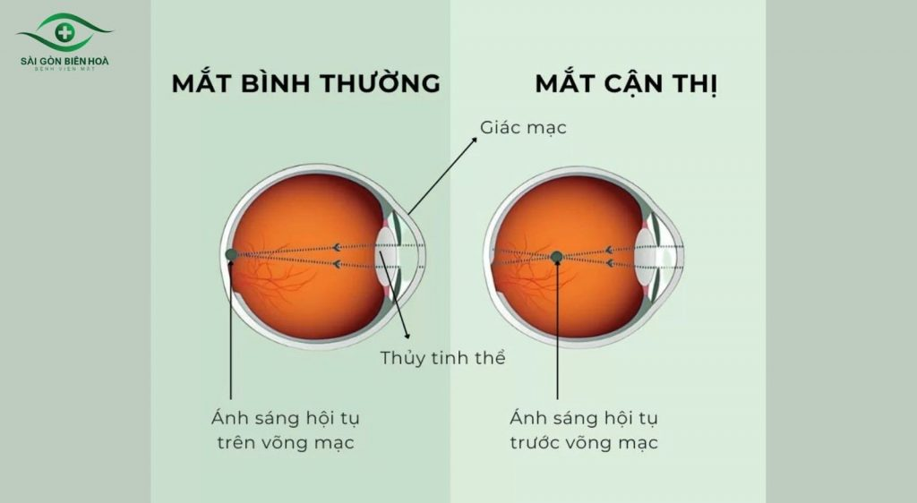

Slide 30
Tên bệnh/ tật | Nguyên nhân | Triệu chứng | Biện pháp phòng chống
Viễn thị | Do cấu mắt quả ngắn hoặc thể thuỷ tinh bị lão hoá xẹp xuống khó phóng lên. | nhìn rõ vật ở xa | đeo kính lão (kính hội tụ)
Loạn thị | Giác mạc bị biến dạng không đều khiến các tia sáng đi vào mắt hội tụ ở nhiều điểm. | Hình ảnh thấy được bị mờ nhòe ngay cả khi nhìn xa và gần | Đeo kính thuốc

Slide 31
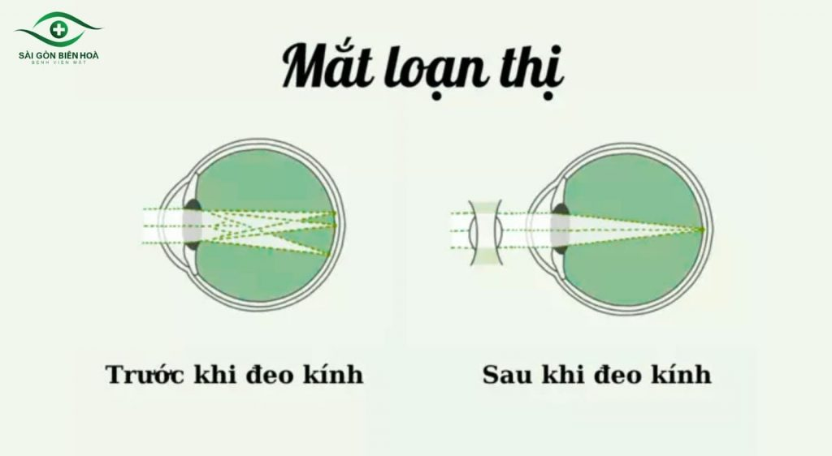

Slide 32
Hãy điều tra một số bệnh, tật về thị giác trong trường học hoặc địa phương rồi hoàn thành thông tin vào Bảng 37.1.
Bảng 37.1. Kết quả điều tra một số bệnh, tật về thị giác trong trường học hoặc địa phương
Tên bệnh | Số lượng người mắc | Nguyên nhân | Biện pháp phòng chống

Slide 33


HOẠT ĐỘNG NHÓM
Thiết kế poster cho mọi người cách chăm sóc, bảo vệ đôi mắt.

Slide 34



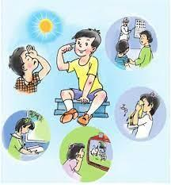
MẪU POSTER THAM KHẢO

Slide 35
KẾT LUẬN
Thị giác có cấu tạo gồm mắt, dây thần kinh thị giác và vùng thị giác ở não.
Thị giác có chức năng quan sát, thu nhận hình ảnh, màu sắc của sự vật và hiện tượng.
Cần có các biện pháp phòng chống các bệnh, tật về thị giác và tuyên truyền chăm sóc và bảo vệ đôi mắt.

Slide 36
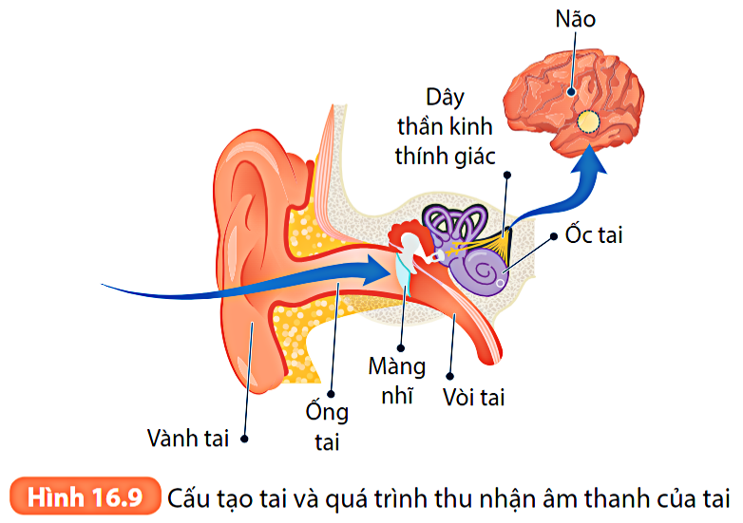
2. Thính giác
a) Cấu tạo và chức năng
Đọc thông tin quan sát Hình 16.9 và thực hiện các yêu cầu sau
1. Nêu cấu tạo và chức năng của thính giác.
2. Sơ đồ hóa quá trình thu nhận âm thanh của tai

Slide 37
Trả lời
1. Thính giác có cấu tạo gồm tai, dây thần kinh thính giác và vùng thính giác ở não.
Tai có cấu tạo gồm ba phần: vành tai và ống tai; màng nhĩ và chuỗi xương tai, có vòi tai thông với khoang miệng; ốc tai chứa các cơ quan thụ cảm âm thanh.
Chức năng: thu nhận âm thanh

Slide 38
Trả lời
2. Sóng âm đi từ ngoài theo ống tai vào → rung màng nhĩ → tác động chuỗi xương tai → tác động vào ốc tai làm rung màng và dịch → tạo xung thần kinh theo dây thần kinh thính giác lên não (cho ta cảm giác về âm thanh)

Slide 39
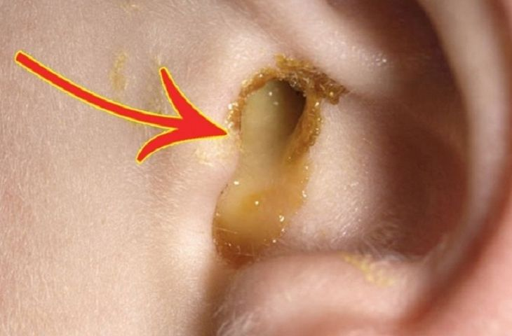
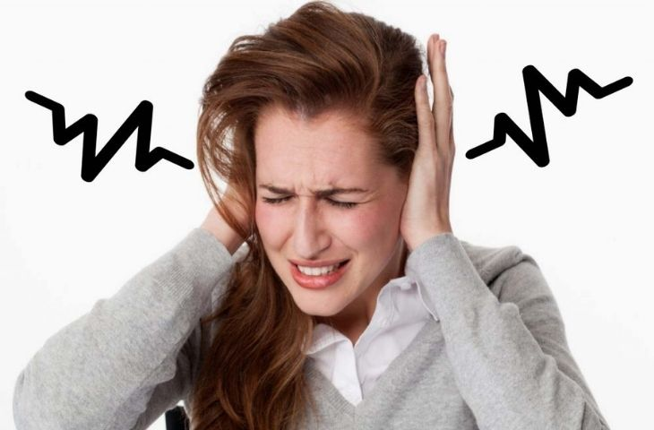
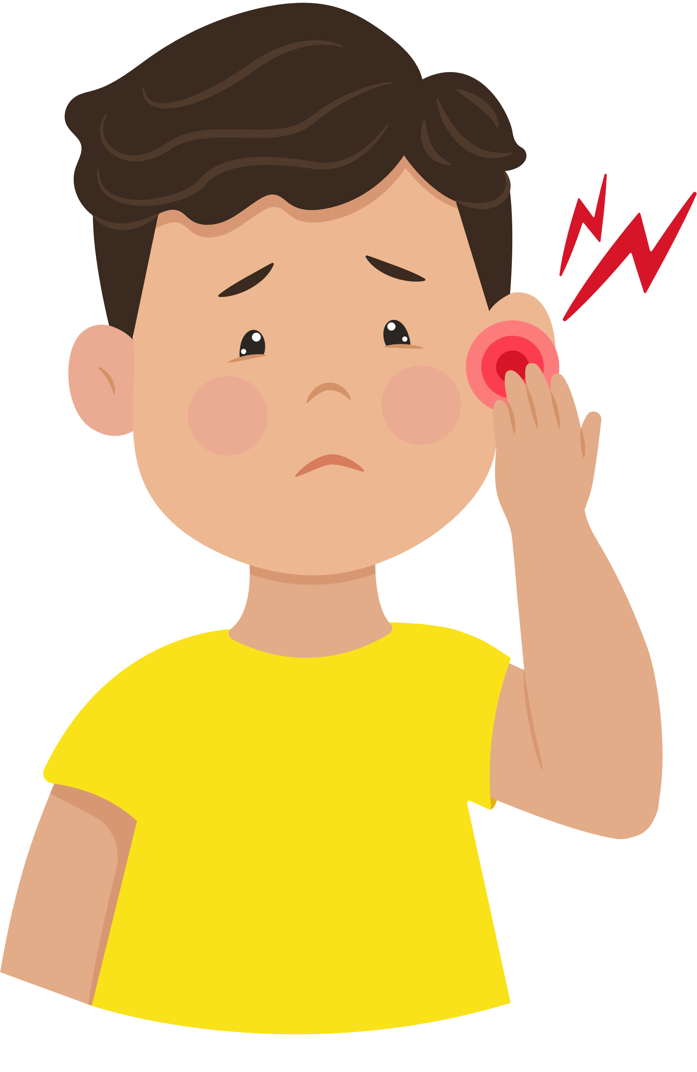
b) Một số bệnh về thính giác
Dựa vào thông tin mục II.2b em hãy nêu cách phòng chống bệnh viêm tai giữa bị ù tai để bảo vệ bản thân và gia đình

Slide 40
Tên bệnh | Nguyên nhân | Triệu chứng | Biện pháp
Bệnh viêm tai giữa | do tổn thương và viêm nhiễm tai giữa do vi khuẩn. | đau tai, nhức đầu, giảm thính giác, có dịch lỏng và hôi chảy từ tai, có thể kèm theo sốt nhẹ và đau họng. | Tránh không để nước bẩn lọt vào tai; phòng các bệnh vùng mũi, họng.
Bệnh ù tai | do làm việc trong môi trường có tiếng ồn lớn, ráy tai nhiều gây tắc nghẽn, có dị vật ở tai, thiếu máu não | không nghe rõ được âm thanh và luôn nghe thấy tiếng "ù ù" trong tai. | tránh tiếp xúc với môi trường tiếng ồn quá lớn, tránh để lọt dị vật vào tai.

Slide 41

KẾT LUẬN
Thính giác có cấu tạo gồm tai, dây thần kinh thính giác và vùng thính giác ở não
Chức năng: thu nhận âm thanh
Cần vệ sinh tai, mũi, họng thường xuyên; tránh tiếng ồn,... để bảo vệ thính giác.

Slide 42

NGÔI SAO MAY MẮN

Slide 43








Slide 44

Câu 1. Bộ phận ngoại biên gồm
A. Dây thần kinh, hạch thần kinh
A. Dây thần kinh, hạch thần kinh
B. Não bộ, tủy sống
C. Tim, gan
D. Hồng cầu, bạch cầu

Slide 45
Câu 2:
A. Có chế độ dinh dưỡng hợp lý
B. Uống rượu trước khi đi ngủ để ngủ ngon hơn
B. Uống rượu trước khi đi ngủ để ngủ ngon hơn
C. Tránh sử dụng, lạm dụng các chất kích thích
D. Tránh sử dụng các chất gây nghiện có hại cho hệ thần kinh

Slide 46
Câu 3: Mắt chỉ có khả năng nhìn gần là
A. Bệnh đau mắt đỏ
B. Bệnh đục thủy tinh thể
C. Tật cận thị
C. Tật cận thị
D. Tật viễn thị

Slide 47
Câu 4: Chất không gây hại cho hệ thần kinh là
A. Nicotine
B. Ma túy
C. Alcohol
D. Vitamin trong rau củ
D. Vitamin trong rau củ

Slide 48
Câu 5: Một bạn có các triệu chứng như đau nhức trong tai thường xuyên, đau đầu kéo dài, ù tai, có dịch trong tai. Người này có thể bị
A. Viêm tai giữa
A. Viêm tai giữa
B. Viêm tai ngoài
C. Viêm tai trong
D. Điếc

Slide 49
Câu 6: Cho các phát biểu sau sự di chuyển của sóng âm qua các bộ phận của tai
(1) Sóng âm thanh từ nguồn âm phát ra được vành tai hứng lấy, truyền qua ống tai và làm rung màng nhĩ
(2) Các rung động truyền qua chuỗi xương tai đến ốc tai
(3) Các tế bào thần kinh cảm giác trong ốc tai chuyển đổi các rung động này thành các xung thần kinh, sau đó, truyền về não bộ và cho ta nhận biết âm thanh
(4) Khi sóng âm đến màng nhĩ, làm cho màng nhĩ rung động
Thứ tự đúng là
A. (1) → (2) → (3) → (4) B. (4) → (3) → (2) → (1)
C. (1) → (4) → (3) → (2) D. (1) → (4) → (2) → (3)

Slide 50
PHIẾU BÀI TẬP
Câu 1. Nêu cấu tạo và vai trò của hệ thần kinh.
………………………………………………………
………………………………………………………
………………………………………………………
Câu 2. Trình bày cấu tạo của mắt và vai trò thu nhận hình ảnh của vật nhờ thị giác.
……………………………………………………….............
............. ………………………………………………………
............. ………………………………………………………

Slide 51
PHIẾU BÀI TẬP
Câu 3. Trình bày cấu tạo của tai và vai trò thu nhận âm thanh nhờ thính giác.
…………………………………………………………
…………………………………………………………
…………………………………………………………
Câu 4. Tìm hiểu một số bệnh về thị giác và thính giác.
……………………………………………………………....
……………………………………………………………....
……………………………………………………………....

Slide 52
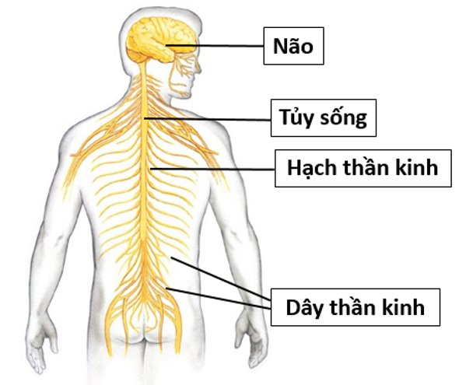
ĐÁP ÁN PHIẾU HỌC TẬP
Câu 1.
- Hệ thần kinh của người gồm hai bộ phận
Bộ phận trung ương gồm não và tủy sống
Bộ phận ngoại biên gồm có các hạch thần kinh và dây thần kinh
- Hệ thần kinh có vai trò điều khiển điều hòa và phối hợp hoạt động của cơ quan và hệ cơ quan trong cơ thể

Slide 53
ĐÁP ÁN PHIẾU HỌC TẬP
Câu 2.
Cấu tạo của mắt: Dây thần kinh thị giác, Võng mạc (mạng lưới), Màng mạch, Màng cứng, Giác mạc, Thủy dịch, Đồng tử, Mống mắt (lòng đen), Thể thủy tinh, Dịch thủy tinh
Vai trò thu nhận hình ảnh: quan sát, thu nhận hình ảnh, màu sắc của sự vật và hiện tượng, giúp não nhận biết và xử lý thông tin

Slide 54
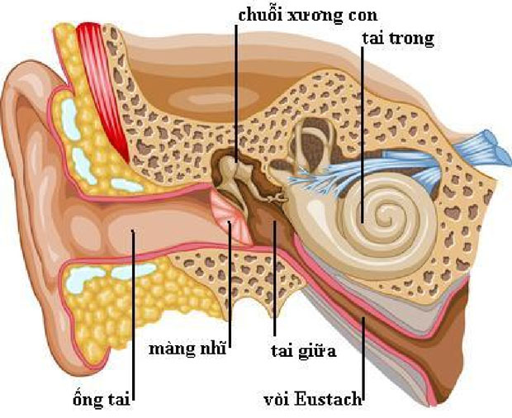
Câu 3.
Cấu tạo của tai: tai ngoài (vành tai, ống tai); tai giữa (màng nhĩ, chuỗi xương tai); tai trong (có ốc tai)
Vai trò thu nhận âm thanh nhờ thính giác: tai thu nhận âm thanh theo cơ chế truyền sóng âm cho ta cảm nhận về âm thanh.

Slide 55
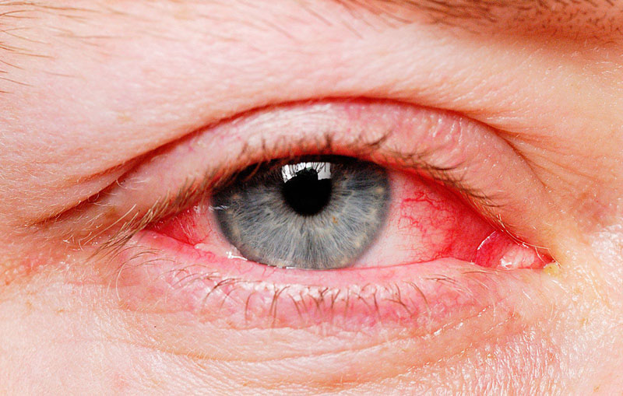

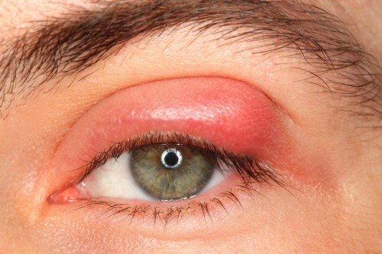
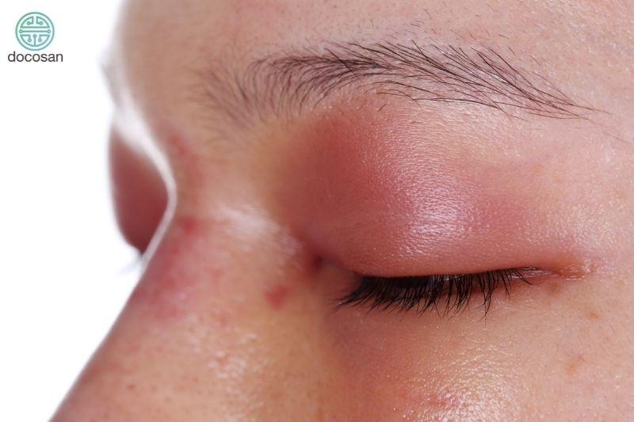
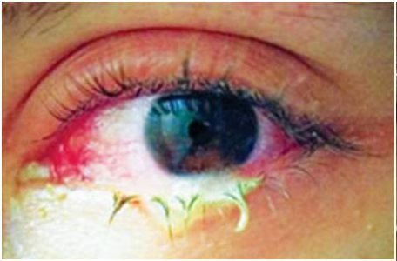
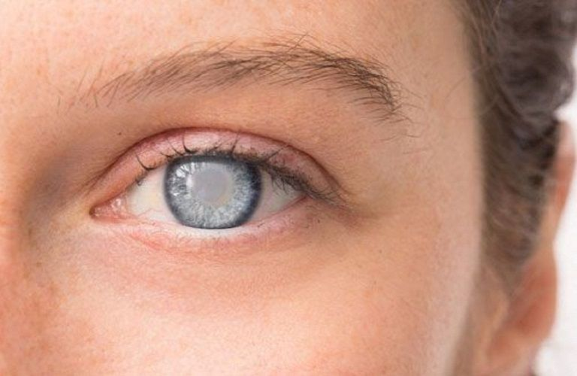
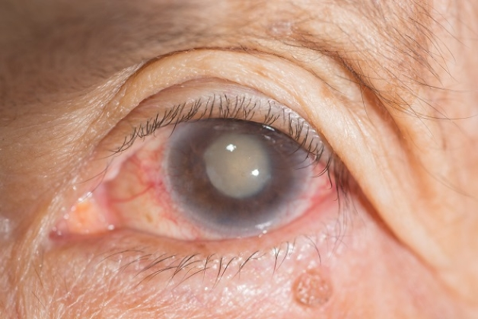
Viêm kết mạc (đau mắt đỏ)
Câu 4.
Viêm bờ mi mắt
Tật khúc xạ
Một số bệnh về thị giác
Dị ứng mắt
Viêm loét giác mạc
Tăng nhãn áp
Đục thủy tinh thể

Slide 56
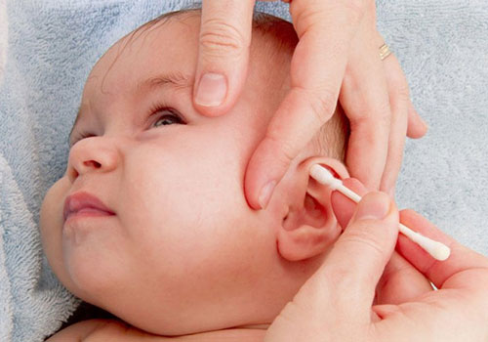
Câu 4.
Một số bệnh về thính giác:
Viêm tai giữa; Viêm ống tai ngoài;
Viêm tai xương chũm; Chàm tai;
Viêm sụn vành tai;
U dây thần kinh thính giác;
Rối loạn mạch máu tai.

Slide 57

HƯỚNG DẪN VỀ NHÀ
Ghi nhớ kiến thức trong bài
Chuẩn bị bài 38. Hệ nội tiết ở người
Hoàn thành bài tập trong SBT

Slide 58

CẢM ƠN CÁC EM ĐÃ CHÚ Ý LẮNG NGHE!

